Slide 1


САЛОН КРАСОТЫ
Компания будет оказывать услуги физическим лицам который будет оказывать услуги, такие как: парикмахерская, маникюр, педикюр Основные услуги компании: Стрижка, укладка, маникюр, педикюр.
Салон красоты направлен на людей со средним достатком .
© Moscow Business School, 2017

Slide 2

Описание проекта
РЫНОК ПРОЕКТА
Парикмахерские услуги относятся к сфере бытовых услуг и принадлежат к числу наиболее востребованных в повседневном быту людей, а, следовательно, являются самыми массовыми. Этот сектор услуг занимает наибольший объем на рынке бытового обслуживания населения и на данный момент представлен парикмахерскими, салонами, косметическими кабинетами и другими негосударственными предприятиями, составляющими 1/6 от общего числа предприятий сервиса.
ЦЕЛЕВАЯ АУДИТОРИЯ – люди со средним достатком
КОНКУРЕНТНЫЕ ПРЕИМУЩЕСТВА
Целевой сегмент – это один из сегментов рынка, выбранный в качестве основного при реализации стратегии дифференцированного маркетинга. Целевым для предприятия или фирмы может быть выбран сегмент, являющийся таковым по нескольким критериям (не обязательно всем), которые компания считает для себя наиболее значимыми в данный период времени.
рисунки и схемы можно только в хорошем качестве, желательно, со ссылкой на источник мелким шрифтом
http://zagrajnabukowej.pl/page/13/
© Moscow Business School, 2017
Ленинский проспект, 38А, Москва, 119334, тел./факс: +7 (495) 500-03-06, 8 800 700 33 03, www.mba.ru

Slide 3
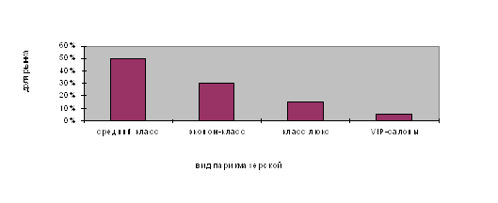
Рынок
СОСТАВ РЫНКА ПАРИКМАХЕРСКИХ УСЛУГ.
© Moscow Business School, 2017
Ленинский проспект, 38А, Москва, 119334, тел./факс: +7 (495) 500-03-06, 8 800 700 33 03, www.mba.ru

Slide 4
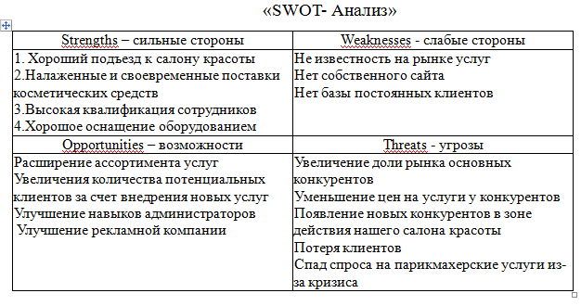
Целевая аудитория
Целевая аудитория – это один из сегментов рынка, выбранный в качестве основного при реализации стратегии дифференцированного маркетинга. Целевым для предприятия или фирмы может быть выбран сегмент, являющийся таковым по нескольким критериям (не обязательно всем), которые компания считает для себя наиболее значимыми в данный период времени.
© Moscow Business School, 2017
Ленинский проспект, 38А, Москва, 119334, тел./факс: +7 (495) 500-03-06, 8 800 700 33 03, www.mba.ru

Slide 5
Конкуренты
Главными конкурентами для салона красоты являются две парикмахерские, расположенные в помещениях жилых домов, находящихся в непосредственной близости.
Изюминка данного бизнес плана, салона красоты среднего класса в том, что по сравнению с салонами класса люкс, данный салон оказывает те же услуги по доступным ценам, тем самым привлекая клиентов высокого класса, что актуально во время тяжёлого положения в стране.
Реализация такого проекта позволит решить и социальные вопросы, такие как трудоустройство и предоставление рабочих мест специалистам, закончившим профессиональные заведения.
Пользоваться услугами нашего салона будут клиенты с разными уровнями доходов. Ни в одной из этих парикмахерских не предоставляется такой широкий спектр услуг как у нас.
Нашими основными конкурентами являются такие компании как: «Модная цирюльня», «София» и «Фея».
© Moscow Business School, 2017
Ленинский проспект, 38А, Москва, 119334, тел./факс: +7 (495) 500-03-06, 8 800 700 33 03, www.mba.ru

Slide 6
Конкурентные преимущества проекта
Наиболее подходящей стратегией Салона красоты будет «Стратегия проникновения на рынок» (существующий товар — существующий рынок)
Естественная стратегия для большинства компаний, стремящихся увеличить долю существующих товаров на соответствующем рынке. Расширение проникновения на рынок — это наиболее очевидная стратегия, её обычное практическое выражение — стремление увеличить продажи. Основными инструментами могут быть: повышение качества товаров, повышение эффективности бизнес-процессов, привлечение новых клиентов за счёт рекламы. Источниками роста продаж также могут быть: увеличение частоты использования товара (например, за счёт программ лояльности), увеличение количества использования товара.
Определение конкурентной стратегии предприятия
Конкуренция - это соперничество на каком-либо сегменте рынка между отдельными юридическими или физическими лицами (конкурентами), заинтересованными в достижении одной и той же цели. Такой целью является максимизация прибыли за счет завоевания предпочтений потребителя.
© Moscow Business School, 2017
Ленинский проспект, 38А, Москва, 119334, тел./факс: +7 (495) 500-03-06, 8 800 700 33 03, www.mba.ru

Slide 7
Финансовые характеристики проекта
Планируемый объем продаж: 4 895 000 руб. в год.
Имеется 2 000 000 руб. собственных средств, а так же планируется взять в кредит 200 000 руб. на один год под 20 % годовых, и получить денежные средства из областного бюджета, согласно программе по поддержке малого бизнеса, в размере 200 000 руб.
Планируется наем 8 работников: 4 парикмахера-универсала, 2 мастера маникюра , два администратора и одну уборщицу.
Форма собственности - частная.
Система налогообложения – УСНО.
Салон красоты полностью окупится в течении одного года
Индекс доходности определен денежными потоками, любое значение данного коэффициента, при том, что оно превышает 1, считается приемлемым с точки зрения экономической перспективы.
Индекс доходности равен 9,1 что читается приемлемым с точки зрения экономической перспективы
© Moscow Business School, 2017
Ленинский проспект, 38А, Москва, 119334, тел./факс: +7 (495) 500-03-06, 8 800 700 33 03, www.mba.ru

Slide 8
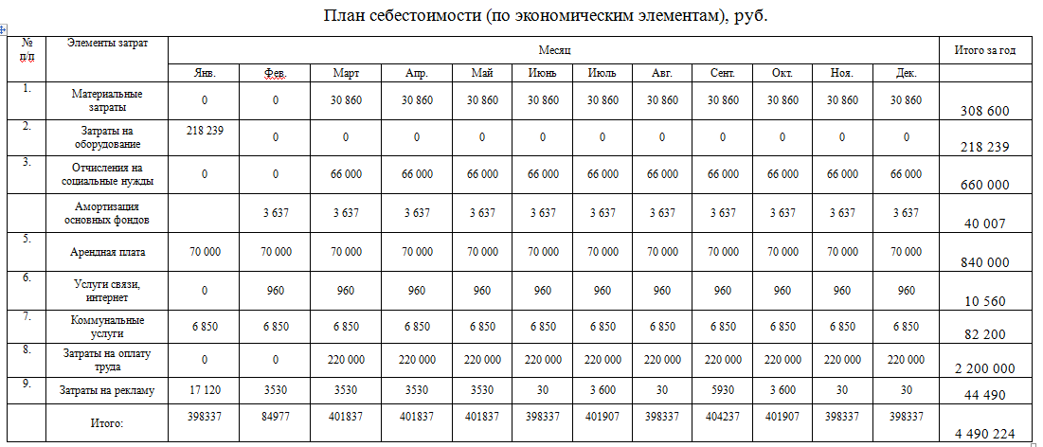
График работ
ИП в сфере парикмахерских услуг лучше будет использовать упрощенную систему налогообложения. Данная система имеет ряд преимуществ:
- существенная экономия на налогах;
- в налоговую инспекцию заполняется и сдается лишь одна декларация по единому налогу;
- предприниматель получает право не вести бухгалтерский учет.
Объект налогообложения: доходы, уменьшенные на величину расходов (ставка 15%).
В упрощенной системе не оплачиваются налог на прибыль, на имущество, налог с продаж и ЕСН. Для ИП исключается оплата НДФЛ.[8]
Если применяется УСН (доходы минус расходы), то уменьшение суммы налога к уплате не предусмотрено за счет страховых взносов.[4] Уплачиваемые страховые взносы:
- Пенсионный фонд
- Фонд медицинского страхования ФОМС (ФФОМС)
© Moscow Business School, 2017
Ленинский проспект, 38А, Москва, 119334, тел./факс: +7 (495) 500-03-06, 8 800 700 33 03, www.mba.ru

Slide 9
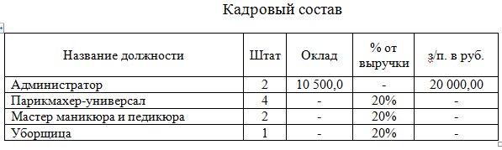
Команда
Оплата труда мастеров - сдельно-прогрессивная, т.е. выработка работнику в пределах норм оплачивается по установленным расценкам, а сверх норм по повышенным сдельным расценкам (+20%).
Оплата труда директора, администратора и уборщицы - прямая сдельная, т.е. заработная плата устанавливается по заранее установленной расценке.
https://mediaspy.ru/post.php?id=2187646
© Moscow Business School, 2017
Ленинский проспект, 38А, Москва, 119334, тел./факс: +7 (495) 500-03-06, 8 800 700 33 03, www.mba.ru

Slide 10
Контакты
КОНТАКТЫ
© Moscow Business School, 2018
Ленинский проспект, 38А, Москва, 119334, тел./факс: +7 (495) 500-03-06, 8 800 700 33 03, www.mba.ru

